Slide 1
Om teoriprøver og flygebeviset
SPORTSflyseksjonen
Norges luftsportforbund

Slide 2
Utdanning
Utdanningen må foregå i en sportsflyklubb med gyldig skoletillatelse. Teorikurset består av ni fag jf. SFHB 4.4.3, og du må bestå eksamen i alle fagene:
1. ALW - Lover og bestemmelser
2. MYB - Menneskelige ytelser og begrensninger
3. MET - Meteorologi
4. COM - Flytelefoni
5. POF - Flygeteori
6. OPR - Operasjonelle prosedyrer
7. FPP - Ytelser og flygeplanlegging
8. AGK - Fly- og motorlære
9. NAV - Navigasjon

Slide 3

Teorikurs
Sportsflyklubber som tilbyr kurs og utdanning til flygebevis skal ha gyldig skoletillatelse og er ansvarlig for at elevene får en tilfredsstillende teoretisk utdanning.
Flyskolen fastsetter selv hvilke av fire undervisningsformer som skolen benytter: 1) Selvstudium 2) Klasseromsundervisning 3) Fjernundervisning 4) Instruksjon én til én
Kursets varighet er estimert til 80 timer studietid inkludert minst 16 timers klasserom/online undervisning

Slide 4
Teoriprøve for Flygebevis med flygerettighet
Du kan kun ta prøven om du har fått godkjennelse av skolen du går på.
Denne godkjennelsen får du etter at du har utført studieprogrammet, og bestått progresjonsprøvene.
Denne godkjennelsen er gyldig i 12 måneder, dersom du ikke har tatt minst én prøve i denne perioden, må skolen du går på vurdere om du trenger ytterligere opplæring (repetisjon)

Slide 5
SFHB 4.4.5 – Teoriprøver og eksamen
Teoretiske prøver og eksamen består av flervalgsspørsmål.
Flyskolen skal sjekke at kunnskapsnivået er tilfredsstillende i hvert fag før påmelding til eksamen jf. SFHB 4.4.2 bokstav d
Flyskolen melder opp eleven til elektronisk eksamen på TMS. Eksamen startes av en eksamenskontrollant, og holdes på en måte som ivaretar krav til notoritet. Det innebærer at eleven ikke skal bruke hjelpemidler, og tilmålt tid skal ikke overskrides.
Det kreves minst 75 prosent riktig svar i hvert fag for å bestå prøven
Beståtte teoriprøver er gyldige i to år, regnet fra første avlagte prøve
Dersom gyldigheten på teoretiske prøver går ut på dato kan fagene fornyes hver for seg for nye to år ved at flyskolen melder opp eleven til elektronisk eksamen på TMS.

Slide 6
Teoriprøver og ventetid mellom hvert forsøk
Hensikten med bestemmelsen i SFHB 4.4.5 bokstav d er at alle prøvene skal tas i sammenheng innenfor to år. NLF Sportsflyseksjonen har følgende praksis:
Dersom du ikke består prøven i ett eller flere fag, kan du sannsynligvis ikke faget godt nok.
Da må du vente i minst syv studiedager før du kan forsøke deg på en ny prøve i dette faget.
Du skal bruke disse dagene på å lese deg opp på dette faget.
Lykke til neste gang!

Slide 7
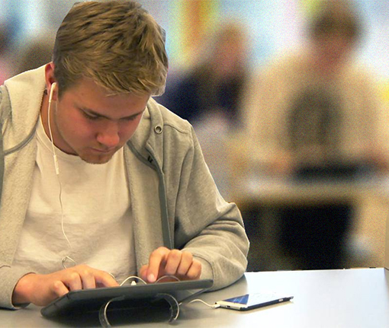
SFHB 4.4.5 – Gyldigheter for teoriprøver
Hensikten med bestemmelsen i SFHB 4.4.5 bokstav d) er at alle prøvene skal tas i sammenheng innenfor to år.
Bestått teoriprøve er gyldig i et tidsrom på 24 måneder for utstedelse av flygebevis med flygerettighet.
Tidsrommet gjelder fra den dagen du består hver teoriprøve.
Og husk:
Som NLF medlem er betalingen for prøvene inkludert i seksjonskontingenten.

Slide 8
Om Flygebeviset
Søknad om flygebevis sendes inn ved førstegangs utstedelse og deretter kun ved utvidelser med nye kompetanser som fremgår i søknadsskjemaet som ny kategori, passasjerrettighet og VFR natt. Andre oppdateringer føres i loggboken.
Flygebeviset er et dokument som ikke utløper, men et bevis på at du har gyldig legeattest og godkjent kompetanse innenfor de rettighetene du har oppnådd.
Flygebeviset viser utløpsdato for legeattesten og ev elev- og instruktør rettigheter.
Flygebeviset viser ikke den virkelige utløpsdato for flygerettighet eller passasjerrettighet, og innehaveren må selv følge med i loggboken når rettigheter utløper og forlenge dem i tide.
*) Flygebeviset er også omtalt som kompetansebevis i sikkerhetssystemet – er både elektronisk og fysisk

Slide 9
Noen begreper knyttet til sportsflybevis
Fartøysjef (FSJ) («PIC – pilot-in-command»). Den flyger som er ansvarlig for å føre fartøyet og har ansvaret for at orden og sikkerheten opprettholdes under flyvningen
Ferdighetskontroll («proficiency check» eller bare PC): Påvisning av ferdigheter for å fornye gyldigheten av flygerettighten, herunder en slik muntlig prøve som kan være påkrevet
Ferdighetsprøve («skill test» eller oppflyging). Påvisning av ferdigheter for utstedelse av flygerettighet, herunder en slik muntlig prøve som kan være påkrevet
Forlengelse («revalidation»): Begrep som brukes for å forlenge en flygerettighet som ikke er gått ut, slik at flygeren kan fortsette å utøve denne i en ny periode
Fornyelse («renewal»). Begrep som brukes for å fornye en flygerettighet etter at den har gått ut, slik at flygeren kan fortsette å utøve denne i en ny periode

Slide 10
Teoriprøver og flygebeviset
─ SLUTT ─

